Slide 1
Администрация Туриловского сельского поселения
Основа формирования бюджета Туриловского сельского поселения Миллеровского района на 2023 год и на плановый период
2024 и 2025 годов
Прогноз социально-экономического развития Туриловского сельского поселения на 2023 – 2025 годы (Постановление Администрации Туриловского сельского поселения от 28.10.2022 № 90
Областной закон «Об областном бюджете на 2023 год и на плановый период 2024 и 2025 годов»
Положения Послания Президента Федеральному Собранию, определяющие бюджетную политику
Основные направления бюджетной и налоговой политики Туриловского сельского поселения
на 2023-2025 годы
(Постановление Администрации Туриловского сельского поселения от 25.10.2022 № 88)
Муниципальные программы Туриловского сельского поселения

Slide 2
Администрация Туриловского сельского поселения
Особенности составления бюджета Туриловского сельского поселения Миллеровского района на 2023 год и на плановый период 2024 и 2025 годов
Адаптация экономики к новым геополитическим условиям
Уточнение объема безвозмездных поступлений, с учетом областного закона «Об областном бюджете на 2023 год и на плановый период 2024 и 2025 годов» во 2 –м чтении
Параметры бюджета сформированы с учетом Плана мероприятий по росту доходного потенциала Туриловского сельского поселения, оптимизации расходов бюджета Туриловского сельского поселения и сокращению муниципального долга Туриловского сельского поселения до 2024 года
Соблюдение условий в соответствии с заключенными соглашениями по предоставлению из областного бюджета дотаций на выравнивание бюджетной обеспеченности и бюджетных кредитов

Slide 3
Основные направления бюджетной и налоговой политики Туриловского сельского поселения на 2023-2025 годы
Администрация Туриловского сельского поселения
Утверждены постановлением Администрации Туриловского сельского поселения от 25.10.2022 № 88
Обеспечение сбалансированности и устойчивости бюджетной системы
Повышение уровня жизни граждан
Приоритетные цели
Ключевые задачи
Сохранение социальной стабильности
Достижение целей социально-экономического развития Туриловского сельского поселения

Slide 4
Основные приоритеты Туриловского сельского поселения
Администрация Туриловского сельского поселения
Обеспечение социального благополучия населения
Пути реализации бюджетной политики
Рост собственных доходов
Эффективность и приоритизация бюджетных расходов
Сбалансированность местного бюджета

Slide 5
Меры, принимаемые для обеспечения сбалансированности бюджета Туриловского сельского поселения Миллеровского района
Проведение взвешенной долговой политики
Безусловное исполнение действующих расходных обязательств, в том числе с учетом их приоритизации и повышения эффективности использования финансовых ресурсов
План мероприятий по росту доходного потенциала Туриловского сельского поселения, оптимизации расходов бюджета Туриловского сельского поселения Миллеровского района и сокращению муниципального долга Туриловского сельского поселения до 2024 года, утвержденный распоряжением Администрации Туриловского сельского поселения от 18.07.2019 № 51

Slide 6
Основные характеристики бюджета Туриловского сельского поселения Миллеровского района на 2023-2025 годы
Администрация Туриловского сельского поселения
Тыс. рублей
Показатель | бюджет на 2022 год | бюджет
 |  | 2023 год | 2024 год | 2025год
Доходы, всего | 10 166,9 | 11 303,8 | 10 175,3 | 9 920,8
из них:
Налоговые и неналоговые доходы | 6 121,1 | 6 368,6 | 6 436,1 | 6 539,0
Безвозмездные поступления | 4 045,8 | 4 935,2 | 3 739,2 | 3 381,8
дотация | 3 948,9 | 4 817,4 | 3 616,2 | 3 254,6
субвенции | 96,9 | 117,8 | 123,0 | 127,2
иные межбюджетные трансферты | 0,0 | 0,0 | 0,0 | 0,0
II. Расходы, всего | 10 166,9 | 11 303,8 | 10 175,3 | 9 920,8
III. Дефицит, Профицит | 0,0 | 0,0 | 0,0 | 0,0

Slide 7
Основные параметры бюджета Туриловского сельского поселения Миллеровского района на 2023 год
Администрация Туриловского сельского поселения
Доходы бюджета
11 303,8
Расходы бюджета
11 303,8
тыс. рублей
Налог на доходы физических лиц 1 016,0
Безвозмездные поступления
4 935,2
Иные доходы
3 897,4
Единый сельскохозяйственный налог 1 156,6
Государственная пошлина
5,9
Доходы, получаемые в виде арендной платы за земельные участки 292,7
Социальная политика
185,1
Жилищно-коммунальное хозяйство
847,7
Культура и кинематография 4 131,4
Общегосударственные вопросы
5 980,1
Иные расходы
159,5

Slide 8
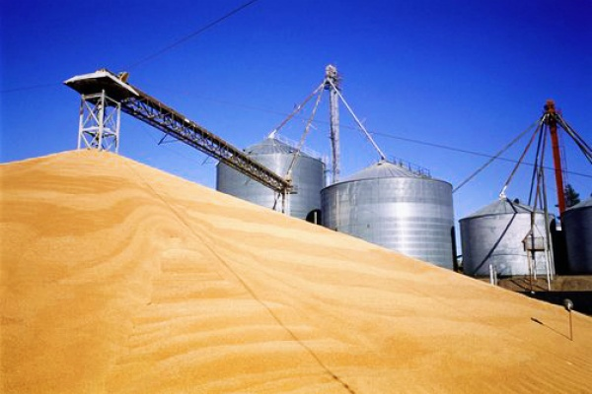
Безвозмездные поступления из областного бюджета
Администрация Туриловского сельского поселения
тыс. рублей
Наименование | 2022 год | 2023 год | 2024 год | 2025 год
Межбюджетные трансферты ВСЕГО* | 4 045,8 | 4 935,2 | 3 739,2 | 3 381,8
из них:
Дотации | 3 948,9 | 4 817,4 | 3 616,2 | 3 254,6
Субвенции | 96,9 | 117,8 | 123,0 | 127,2
Иные межбюджетные трансферты | 0,0 | 0,0 | 0,0 | 0,0

Slide 9
Расходы бюджета Туриловского сельского поселения Миллеровского района составили 11 303,8 тыс. руб., в том числе

Slide 10
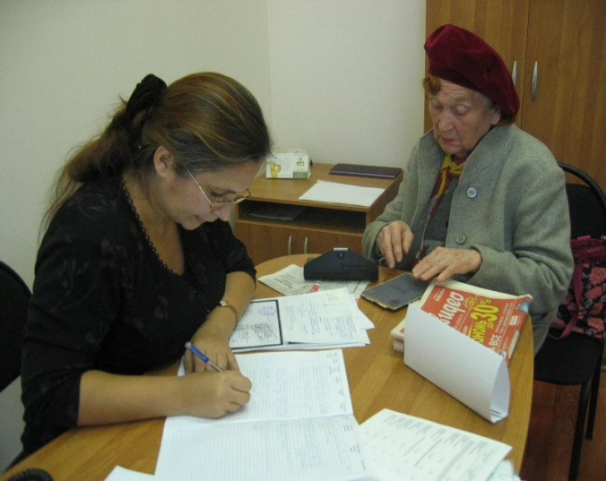
Администрация Туриловского сельского поселения
Структура межбюджетных трансфертов из областного бюджета и бюджета Миллеровского района на 2023 год
Межбюджетные трансферты
4 935,2 тыс. рублей
(3 направления)
1 дотация
2 субвенции
Дотации
(97,6%)
4 817,4
тыс. рублей
Субвенции
(2,4%)
117,8
тыс. рублей

Slide 11
Расходы бюджета Туриловского сельского поселения Миллеровского района, формируемые в рамках муниципальных программ Туриловского сельского поселения, и непрограмные расходы
Администрация Туриловского сельского поселения
тыс. рублей
 | 2023 год | 2024год | 2025год
Обеспечение общественного порядка и профилактика правонарушений | 2,0 | 0,0 | 0,0
Участие в предупреждении и ликвидации последствий чрезвычайных ситуаций в границах поселения, обеспечение пожарной безопасности и безопасности людей на водных объектах | 19,9 | 0,0 | 0,0
«Социальная поддержка граждан» | 185,1 | 0,0 | 0,0
«Обеспечение качественными жилищно-коммунальными услугами населения Туриловского сельского поселения» | 836,2 | 596,4 | 620,3
«Информационное общество» | 0,0 | 0,0 | 0,0
«Управление муниципальными финансами и создание условий для эффективного управления муниципальными финансами» | 5987,2 | 5462,4 | 5665,8
«Развитие культуры» | 4118,5 | 3703,4 | 2977,0
Всего по Программам | 11148,9 | 9762,2 | 9263,1
Непрограммные расходы | 154,9 | 413,1 | 657,7

